Slide 1


Слово поета про Кременець…

Slide 2
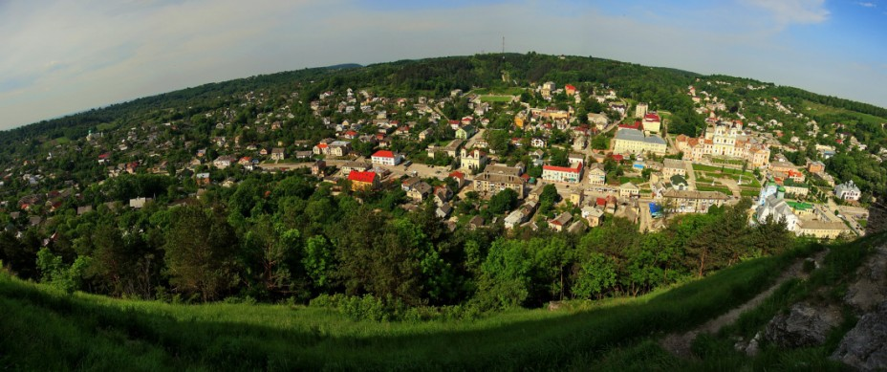
«…Кременець. Від слова кремінь. Від каміння,що лишилось тут з морського дна і своєю перевагою над іншими породами накинуло усьому свою назву…»
У. Самчук

Slide 3
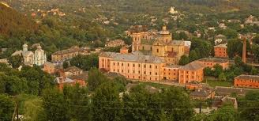
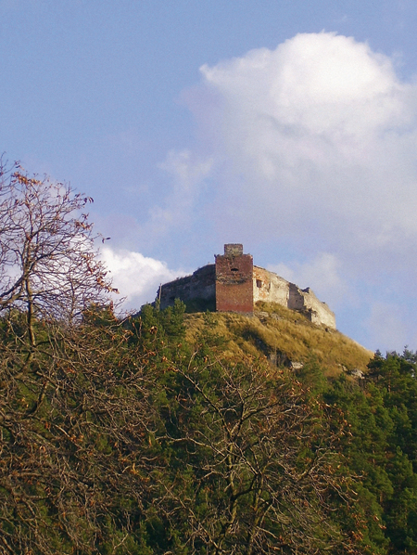
“….Я теж не раз про це думав, незнаю чи я міг би жити в іншому місці: дуже гарний наш тихий закуток…”
С. Даушков

Slide 4
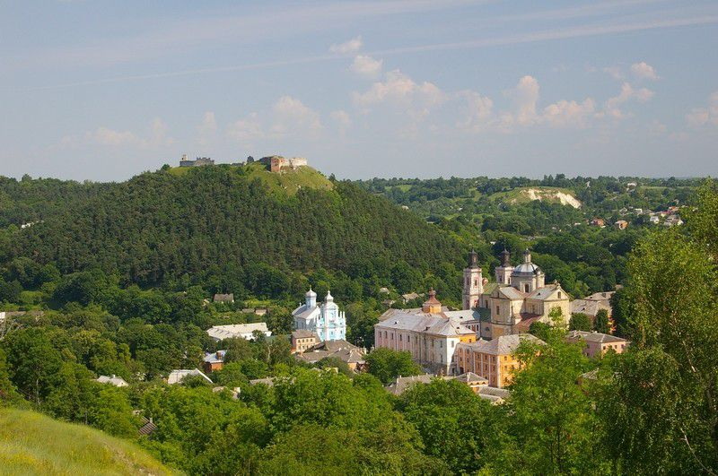
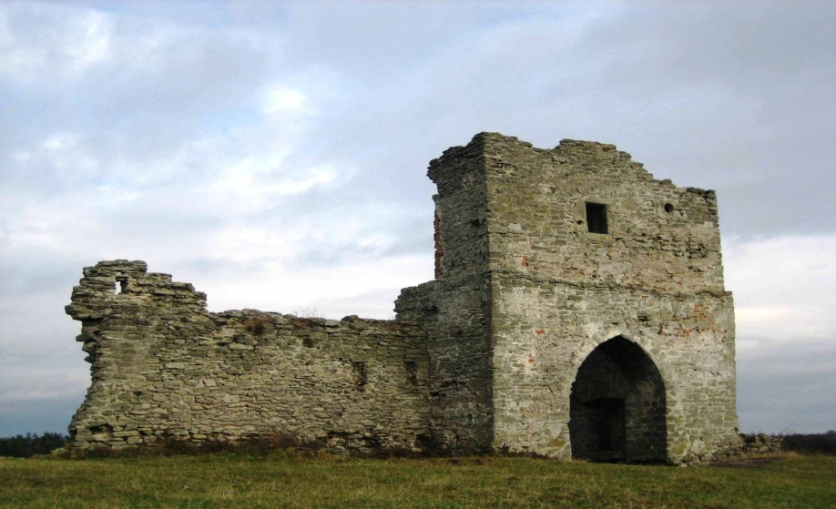
“…Це там, де гори ні якої висоти,та коли на кручі станеш. Та коли з гори поглянеш – то такий довкола простір…”
Г. Гордасевич

Slide 5
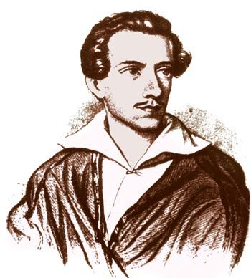



ЯКЩО ТАМ БУДЕШ…
Юліуш Словацький
(1809-1849)

Slide 6
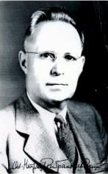



“…Із Тарнобору до ярух Крем’янця нераз у поросі ходив пішком…”
Олександр Неприцький- Грановський
(1877-1976)

Slide 7
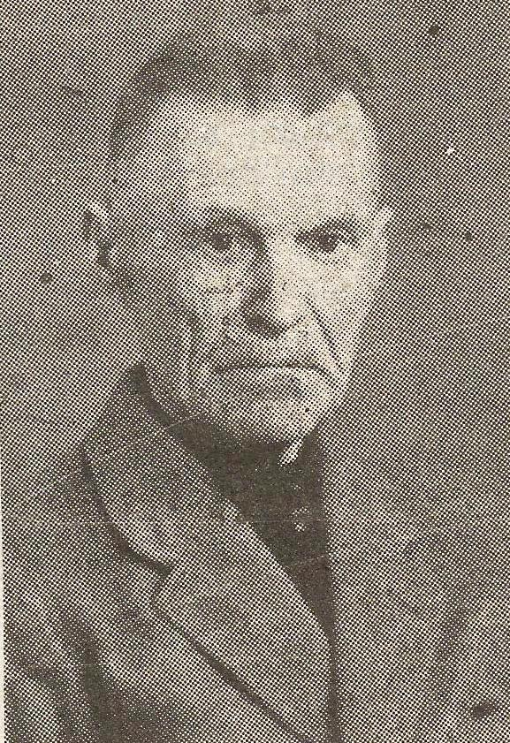
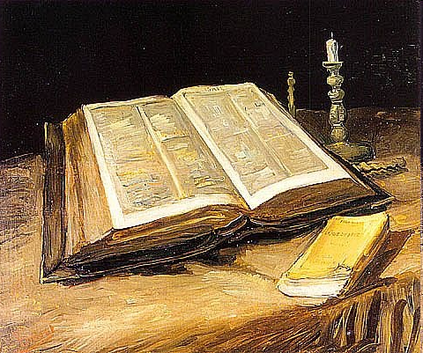
Тернисті дороги…
І я згадав своїх дітей
Невже і їх тому навчили?
Й зітхання вирвалось з грудей,
І сльози зір мені затьмили…
Юхим Вавровий (Виливчук)
(1890-1970)

Slide 8
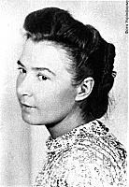



“ О, скільки ж то відчинених дверей
Далекий світ шляхів незнаних!”
Оксана Лятуринська
(1902-1970)

Slide 9
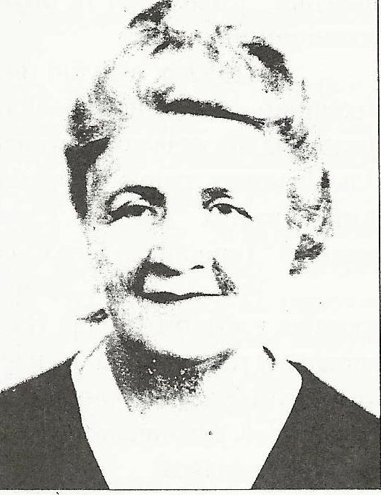
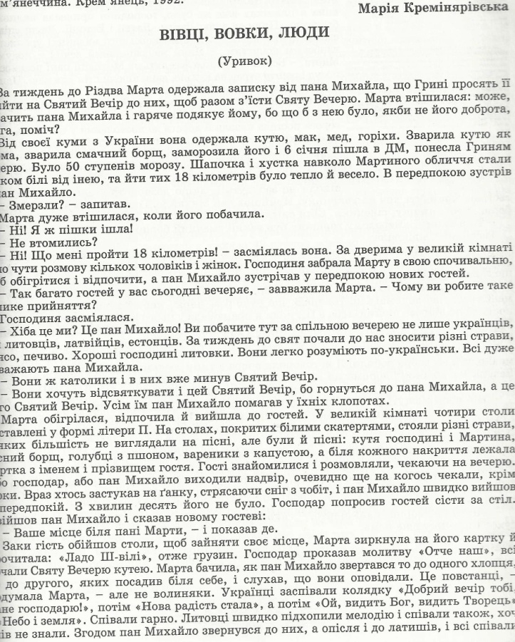
Маловідома письменниця з Кременця
Марія Кремінярівська
(1902-1998)

Slide 10
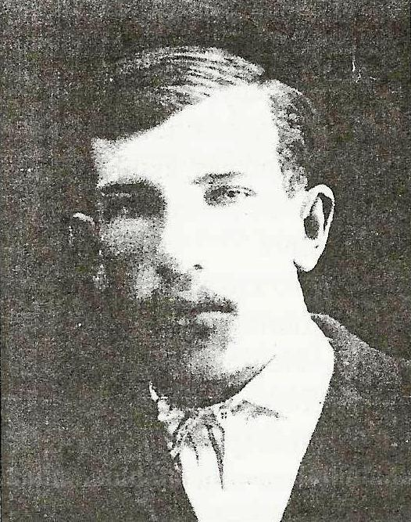

“ Доля страдницька б'є крильми. .”
Сергій Даушков
(1905 - 1991)

Slide 11
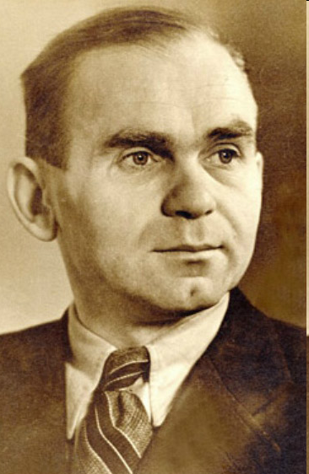



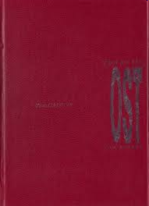
Кременецькими шляхами…
Улас Самчук
(1905 - 1987)

Slide 12
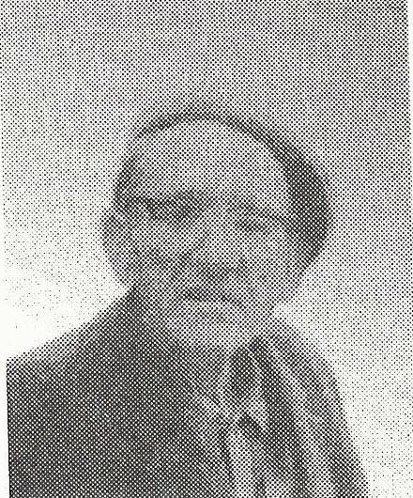
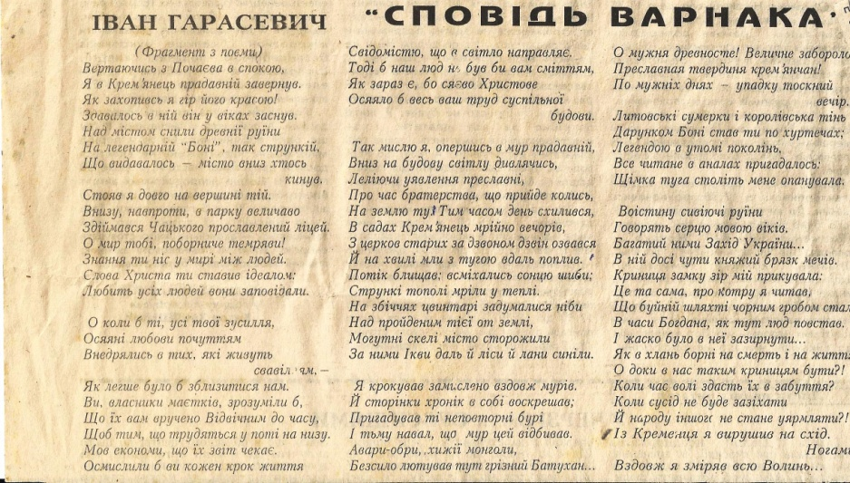
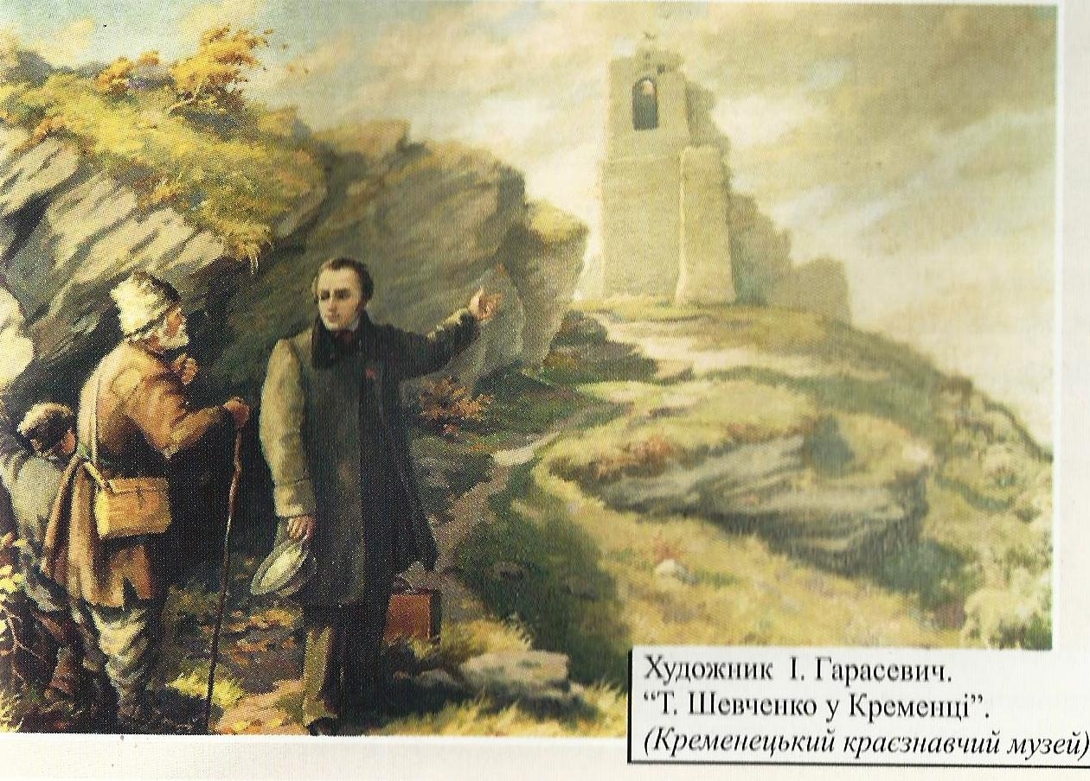
В садах Крем`янець
мрійно вечорів…
Іван Гарасевич
(1914-1977)

Slide 13
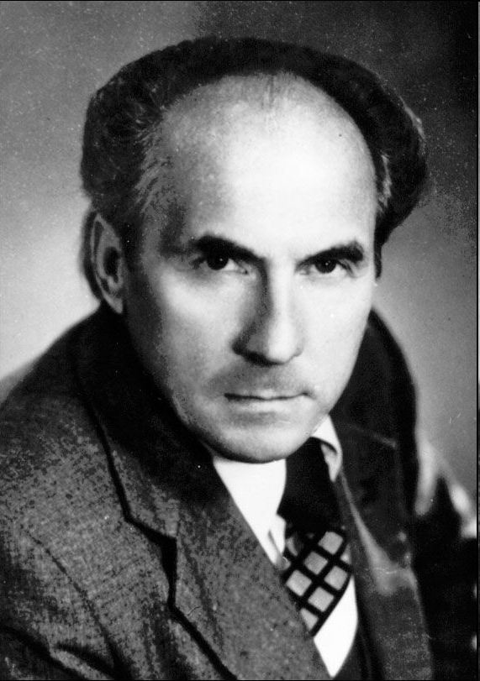
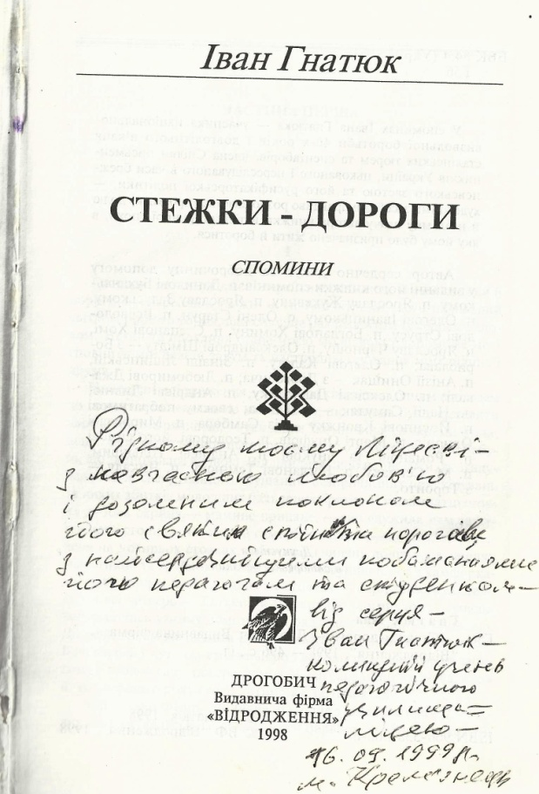
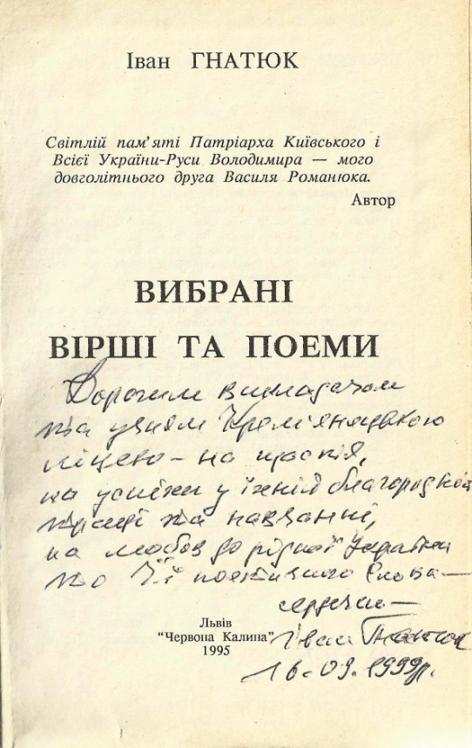
Стежки – дороги…
Іван Гнатюк
(1929-1996)

Slide 14
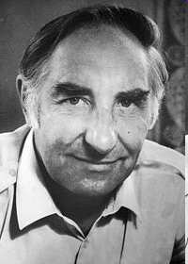



Співець отчого краю…
Борис Харчук
(1931 - 1988)

Slide 15
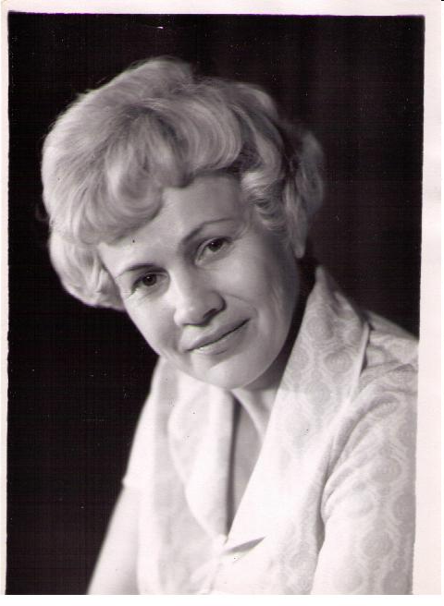






Я у Крем‛янці родилась…
Галина Гордасевич
(1935-2001)

Slide 16
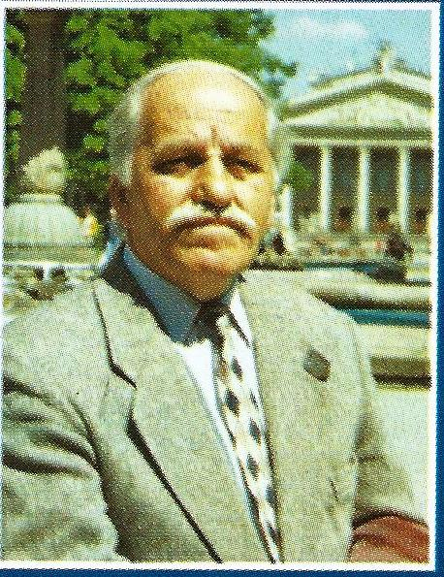





Серця клич…
Гаврило Чернихівський
(1936-2011)

